Slide 1
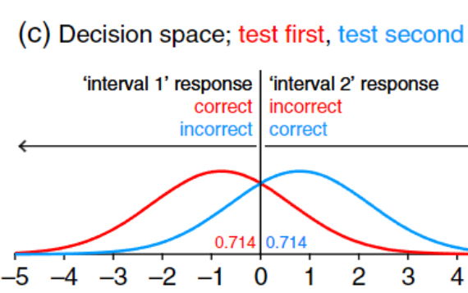
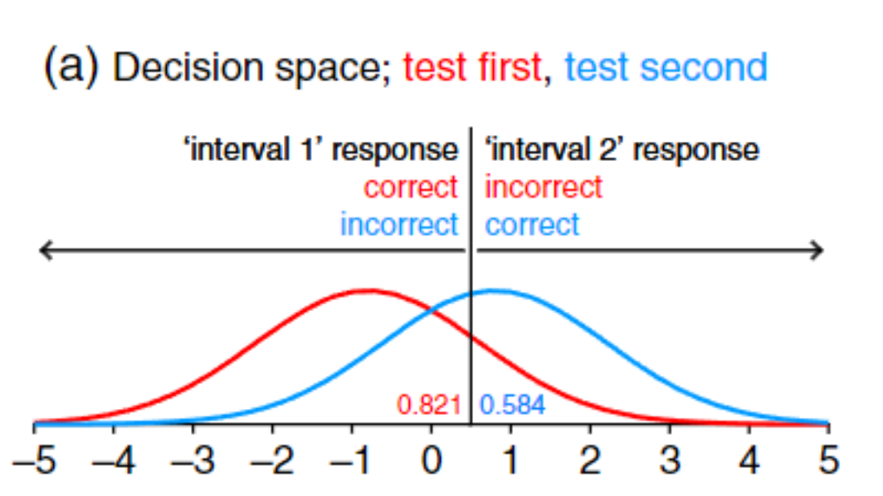
2AFC: Η σημασία της σειράς
Σημασίας της χωρικής (spatial 2AFC) ή της χρονικής σειράς (temporal 2AFC)
Η σειρά παρουσίασης → μπορεί να επηρεάσει το % σωστών απαντήσεων → interval bias
Παράγοντες όπως το decision making μπορούν να επηρεάσουν την απόφαση.
Για το συγκεκριμένο stimulus magnitude η πιθανότητα σωστής απάντησης είναι 0.714 σε κάθε περίπτωση
The Difference model: Decisional bias έχει ενσωματωθεί στην παρουσίαση των αποτελεσμάτων
[Source: ‘Interval bias in 2AFC detection tasks: sorting out the artifacts’, 2011]

